Slide 1
Présentation du gestionnaire des tablettes
3 pages :
-Connexion
-Avancement de la gestion
-Gestion des tablettes

Slide 2
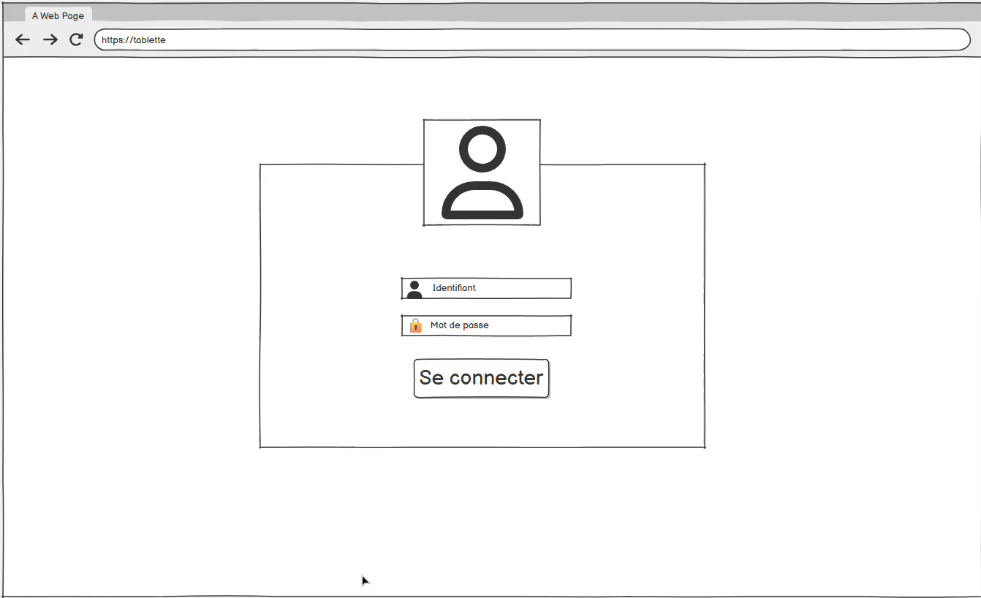
Présentation de la maquette :

Slide 3
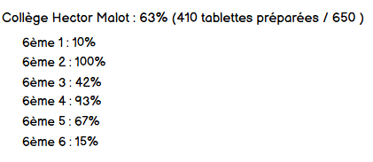
Classe cliquable
Appuyer sur une classe permettra d’aller directement sur la classe.

Slide 4
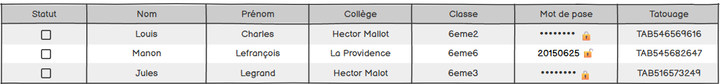
Cliquer sur une colonne permettra de la trier par :
Ordre alphabétique
Afficher ou cacher le mdp
Préparée ou non

